Slide 1



Rapport n°4 - 04/07/2025
Encadrants :
Corinne CASIOT-MAROUANI
Jonathan DUBOIS
Stagiaire :
Laura CLETZ
COWG
Corrélations et prédictions

Slide 2
Organigramme des corrélations
Cuivre
Arsenic
Pluie au temps T
pH
Plomb
Zinc
Dates
O2
Température de l’eau
Sulfate
Pluie au temps T-1
FeII
Conductivité
Cadmium
Antimoine
Notes:
Forte corrélation avec l’élément précédent = violet foncé

Slide 3
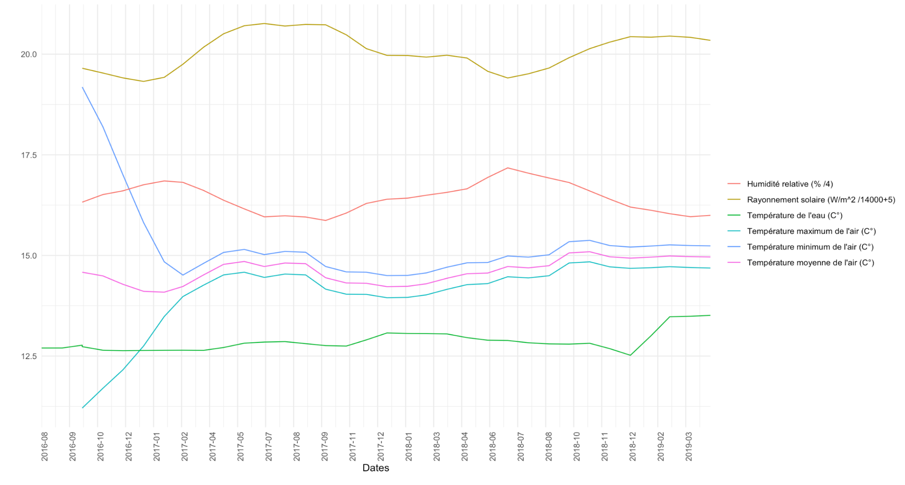
Liens entre la météo et la température de l’eau
367910
369417
56.0
23.6
25.2
12.35
54.7
12.54
Notes:
Il y peut y avoir un lien entre les différents facteurs météorologiques, mais il ne semble pas y avoir de lien avec la température de l’eau.

Slide 4
Liens entre la météo et la qualité de l’eau
Cuivre
Arsenic
pH
Plomb
Zinc
Rayonnement solaire
Température de l’air
Humidité
Évapotranspiration
O2
Température de l’eau
Sulfate
FeII
Conductivité
Cadmium
Antimoine
Notes:
Par contre, il y a une corrélation très forte entre la concentration de la plupart des éléments traces et la météo, surtout avec l’humidité et l’évapotranspiration !

Slide 5
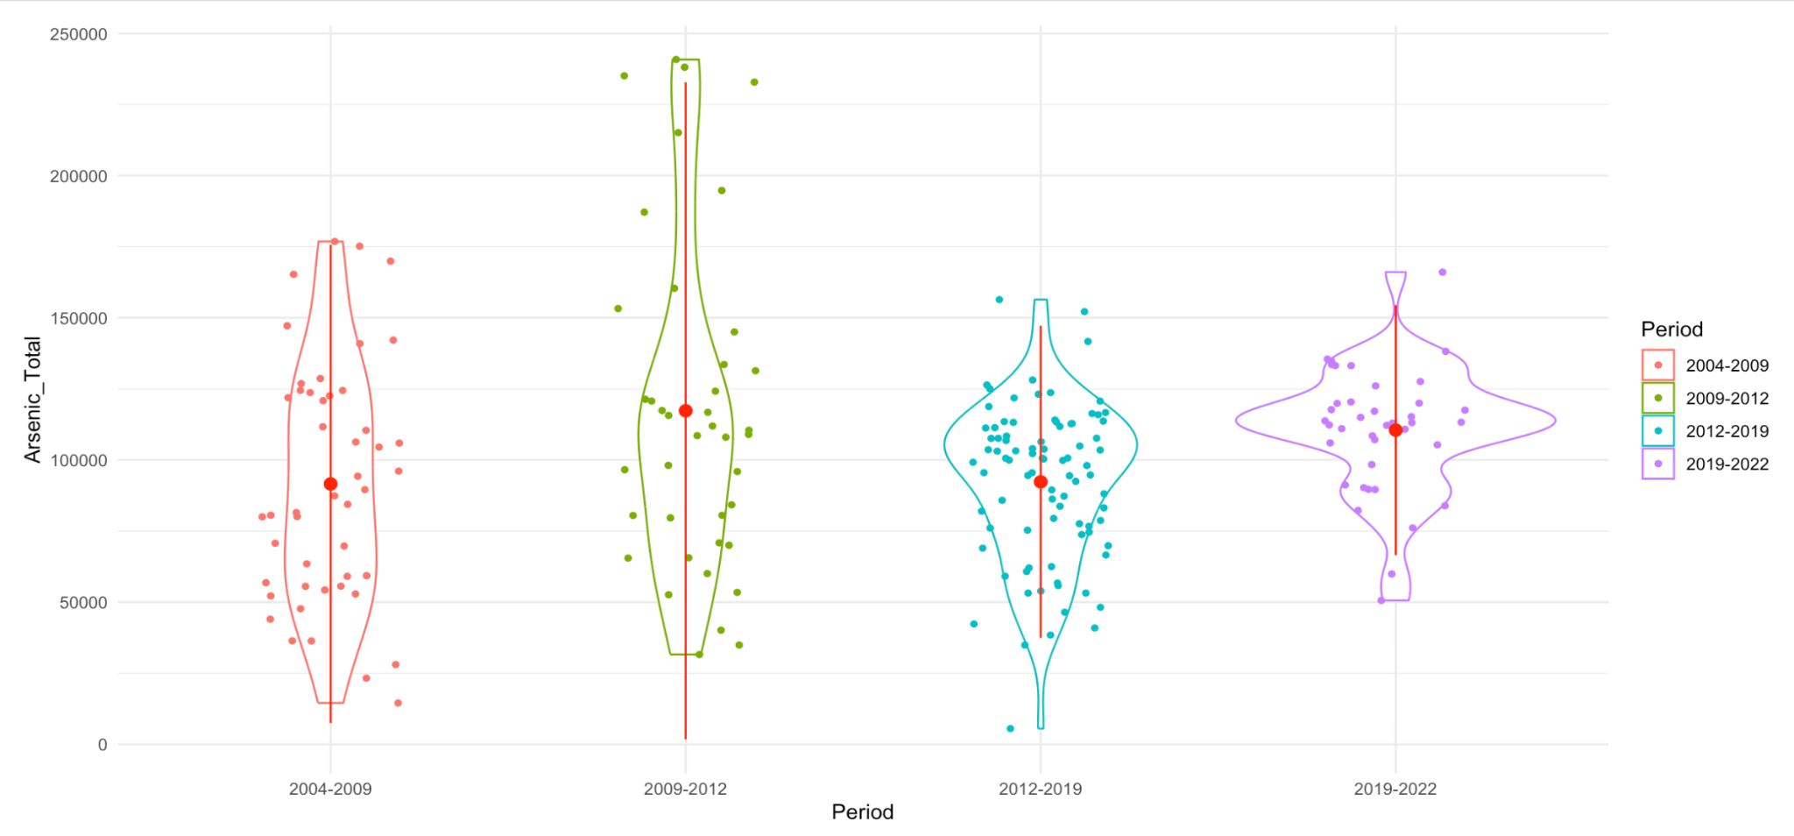
Analyse de la variance par période
FAMD
Notes:
Au cours du temps, la variance (l’amplitude des valeurs autour de la moyenne) grandit.

Slide 6
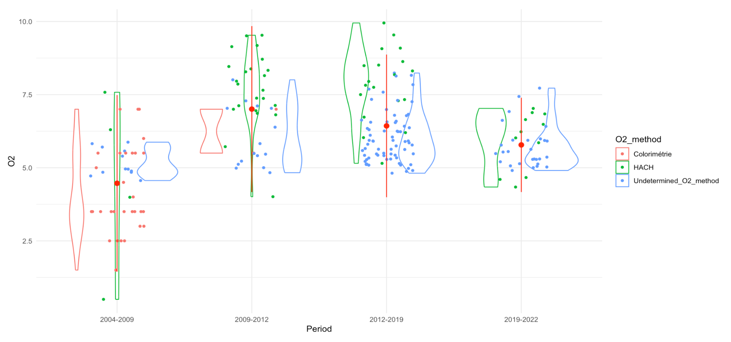
Analyse de la variance par période et par méthode
Notes:
Au cours du temps mais aussi selon la méthode, la variance (l’amplitude des valeurs autour de la moyenne) change. La méthode HACH ici est plus constante, les points bleus représentent le nombre d’imputations.

Slide 7
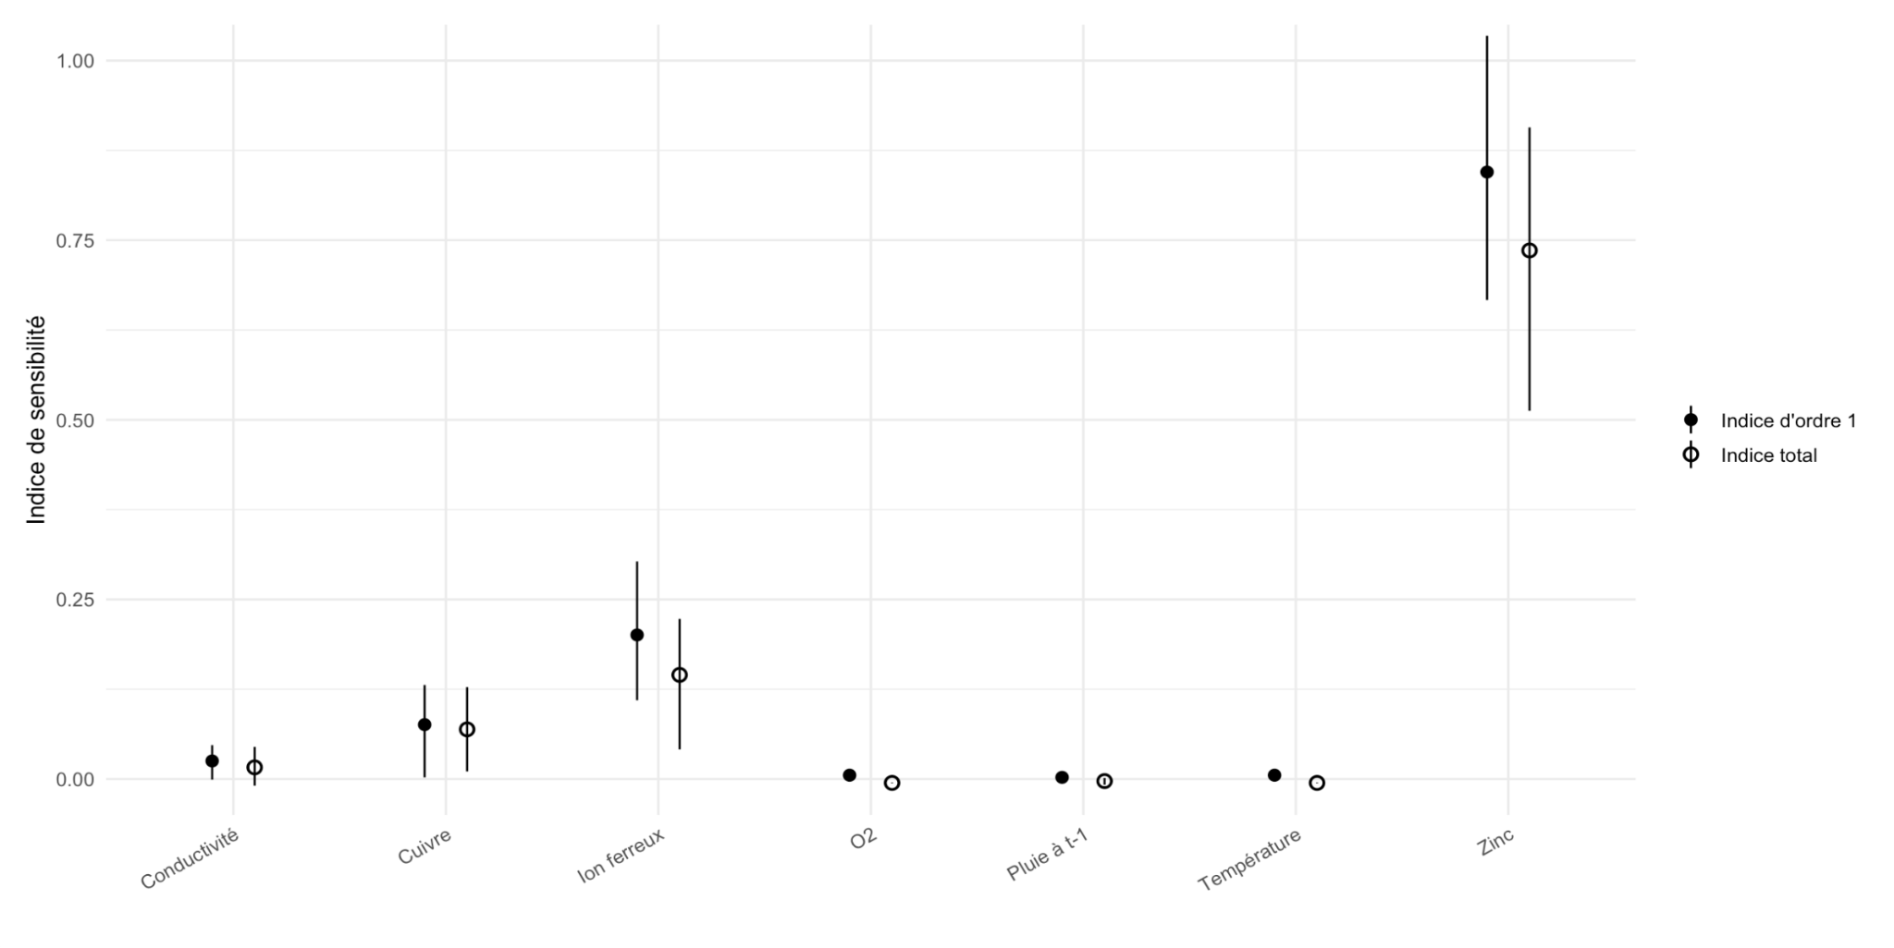
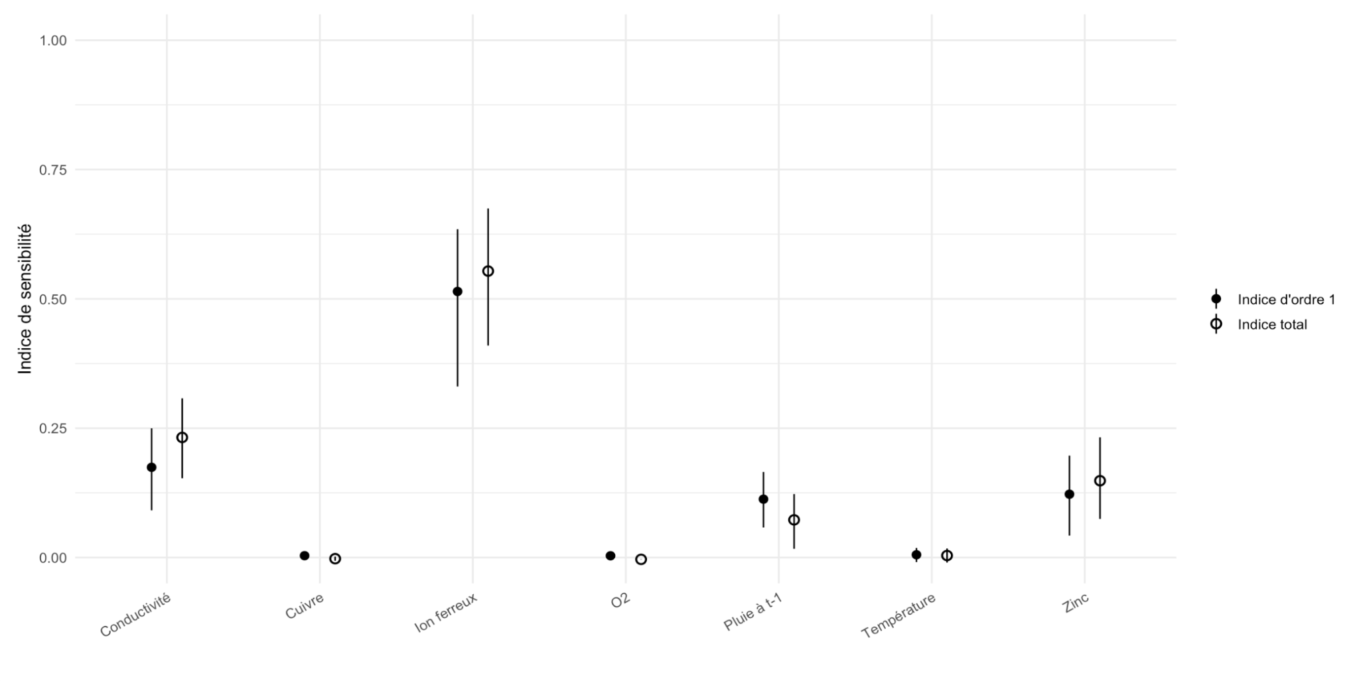
Analyse de sensibilité - Arsenic
2004-2011
2011-2022
Notes:
On cherche à capter la variance de certaines variables pouvant servir à prédire “Arsenic_Total” afin de comprendre la différence de variance entre deux périodes clefs.

Slide 8
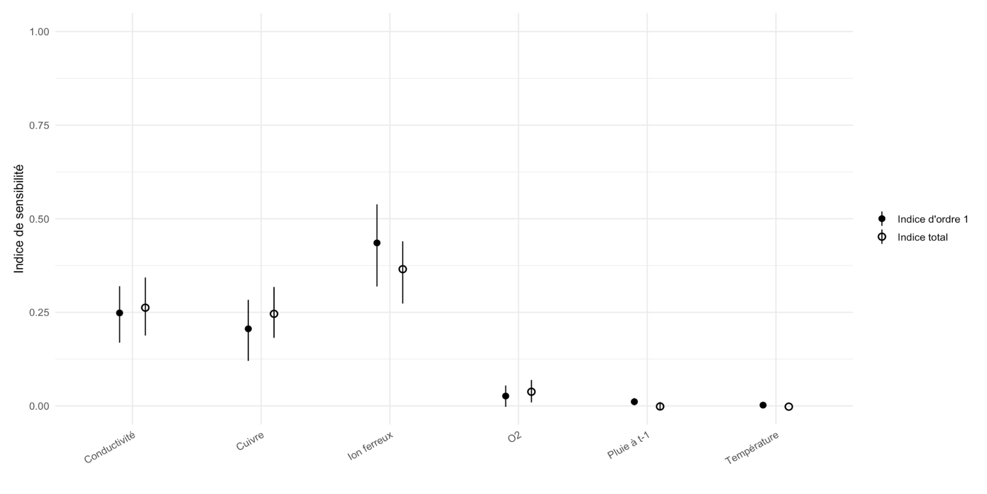
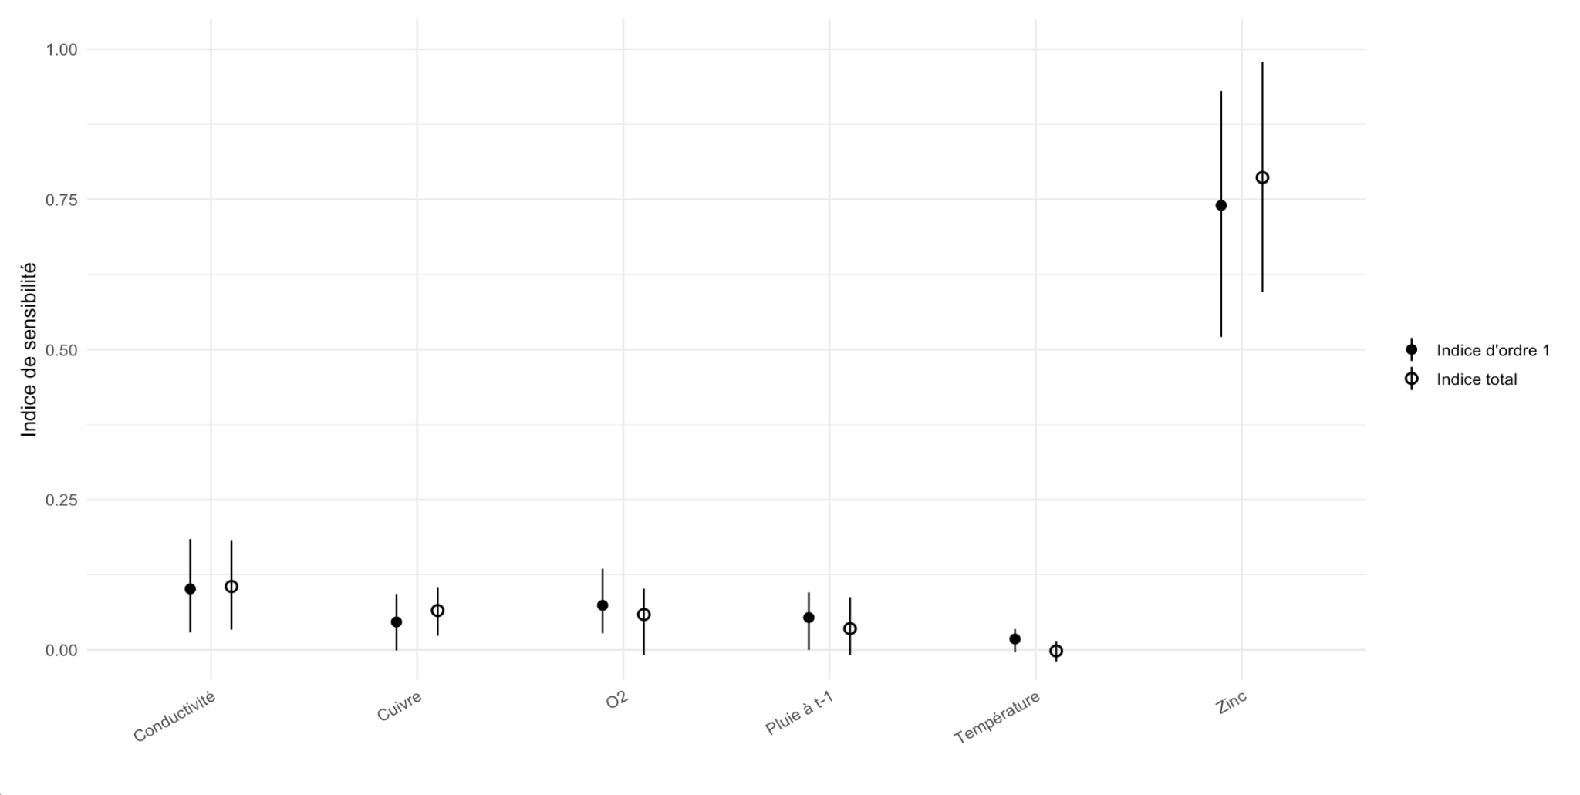
Analyse de sensibilité - Arsenic
2004-2011
2011-2022
Notes:
Les variables qui captent massivement la variance sont les mêmes mais ne sont pas considérés dans le même ordre, de 2004 à 2011 c’est le Zinc en premier puis le FeII mais l’inverse après. Et la répartition des captations est très distincte.

Slide 9
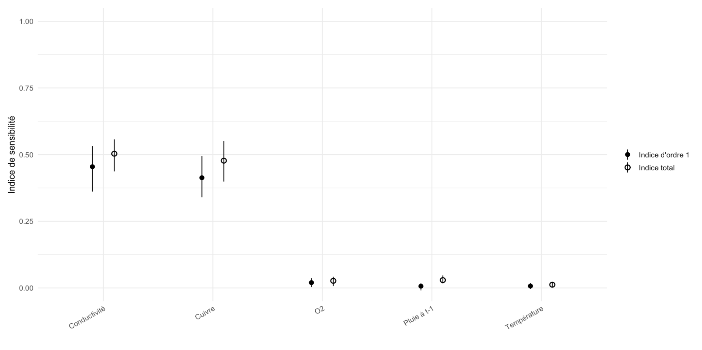
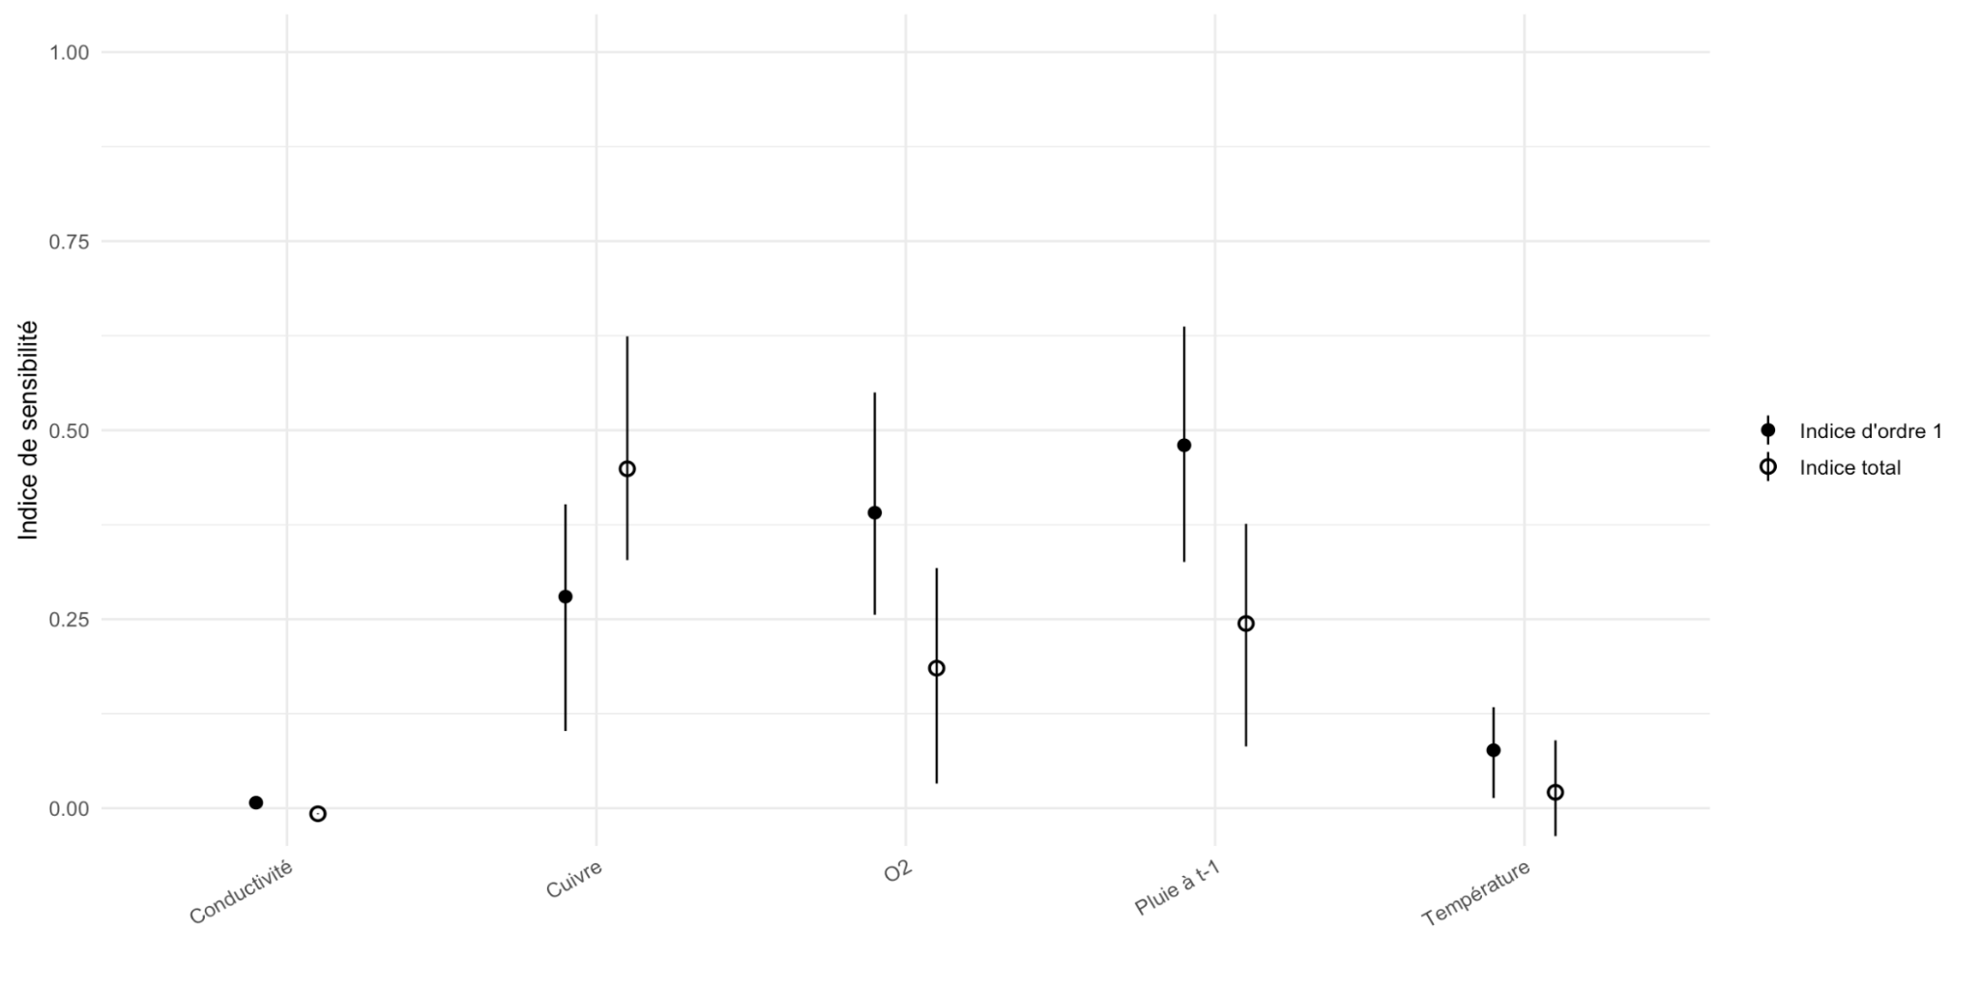
Analyse de sensibilité - Arsenic
2004-2011
2011-2022
Notes:
Conclusion : Même si utiliser des données plus récentes semblait donner des intervalles de prédiction plus précis et clairs, le biais induit par le changement de variance implique que les événements extrêmes ne sont pas dans ces intervalles, il faudra être prudent. De plus !!! La pluie devient de plus en plus un facteur important à la prédiction de l’arsenic (et de bien d’autres éléments traces).

Slide 10
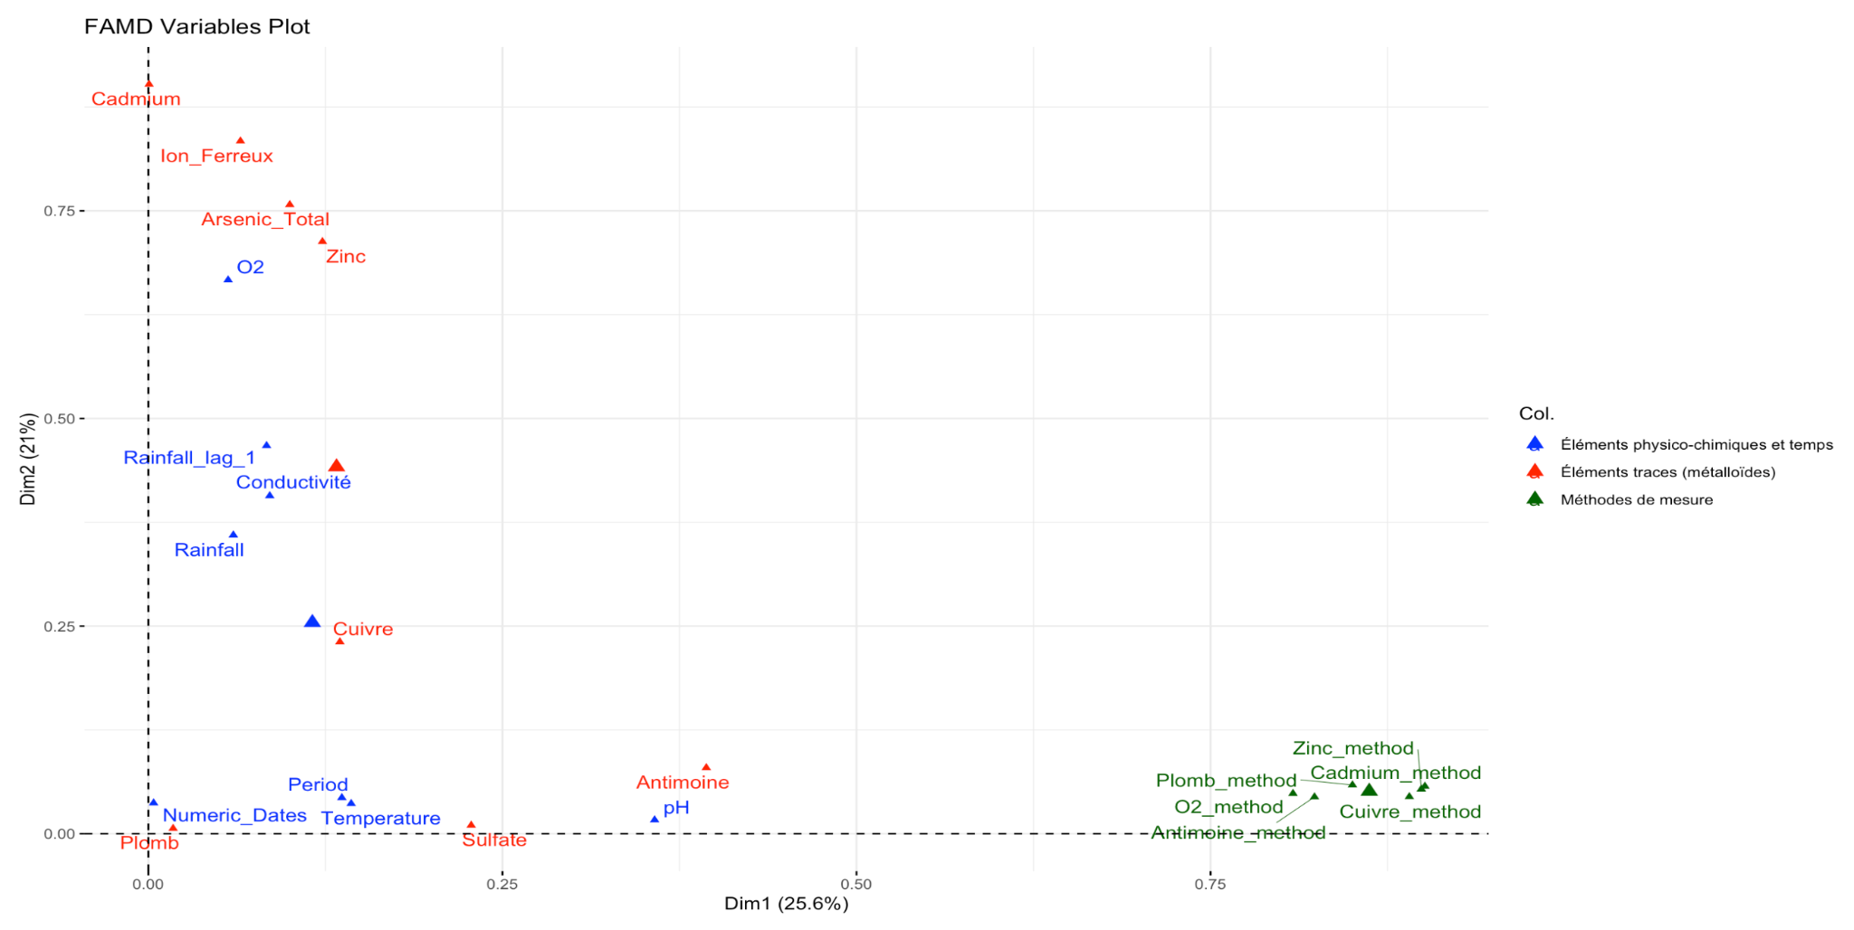
Analyse Factorielle de Données Mixtes (FAMD)
Notes:
Ces données ne sont que celles de 2011 à 2022. Les méthodes vont probablement tirer la variance vers elles.

Slide 11
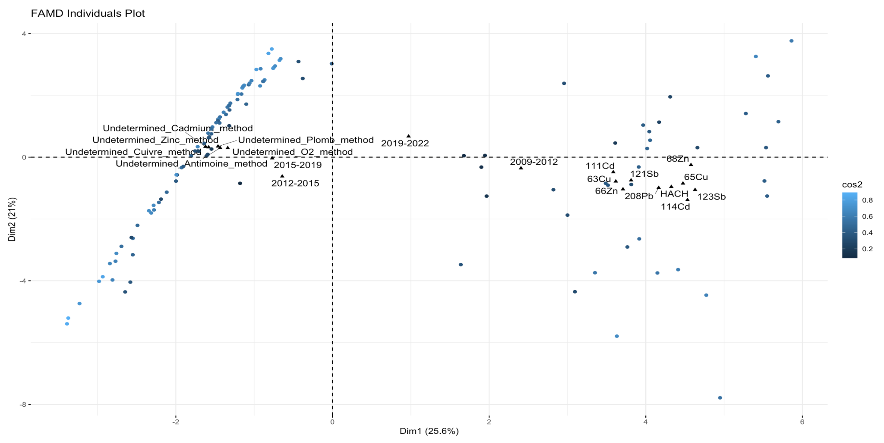
Analyse Factorielle de Données Mixtes (FAMD)
FAMD
Notes:
En effet, et c’est dû au nombre important de méthodes indéterminées (valeurs manquantes). Idem pour les périodes. Cela en fait une très mauvaise FAMD.

Slide 12
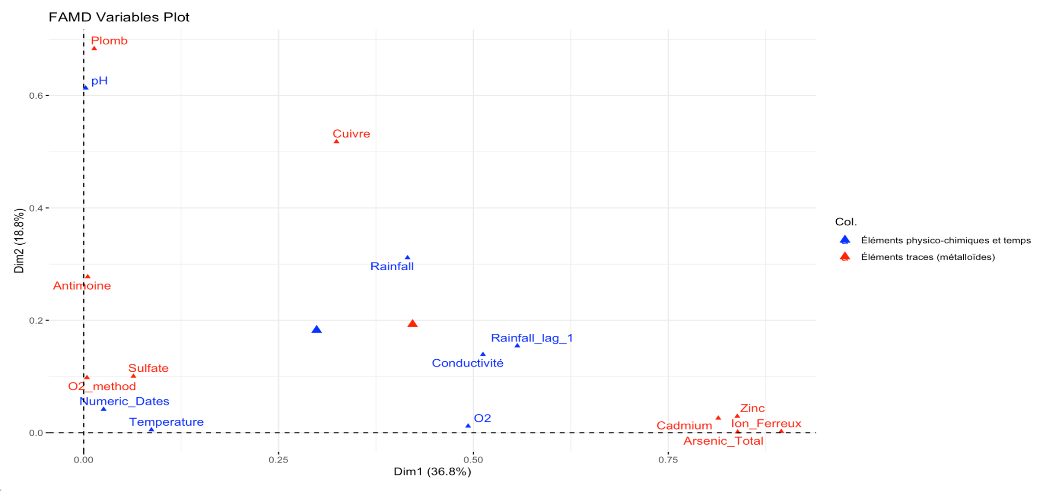
Analyse Factorielle de Données Mixtes (FAMD)
Notes:
En mettant les méthodes en variables supplémentaires, ça semble mieux réparti, la variance aussi.

Slide 13
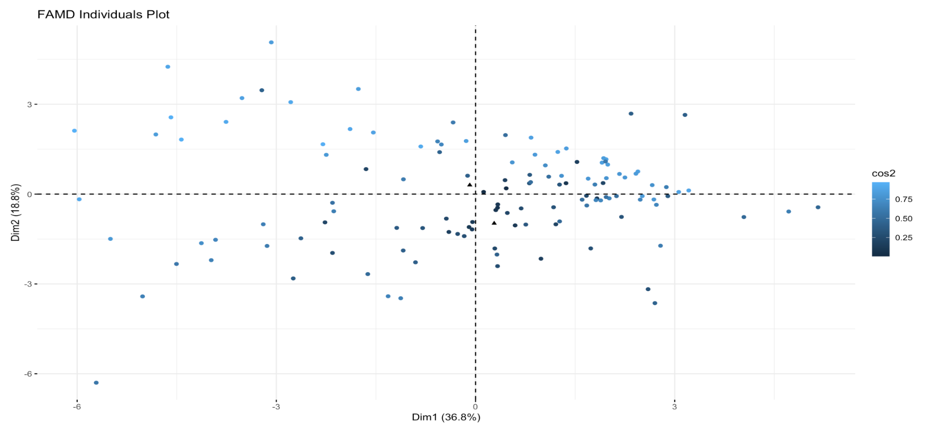
Analyse Factorielle de Données Mixtes (FAMD)
Notes:
Les individus sont également mieux répartis. 1/sqrt(eig)=0.48 donc pivot d’environ 180°.

Slide 14
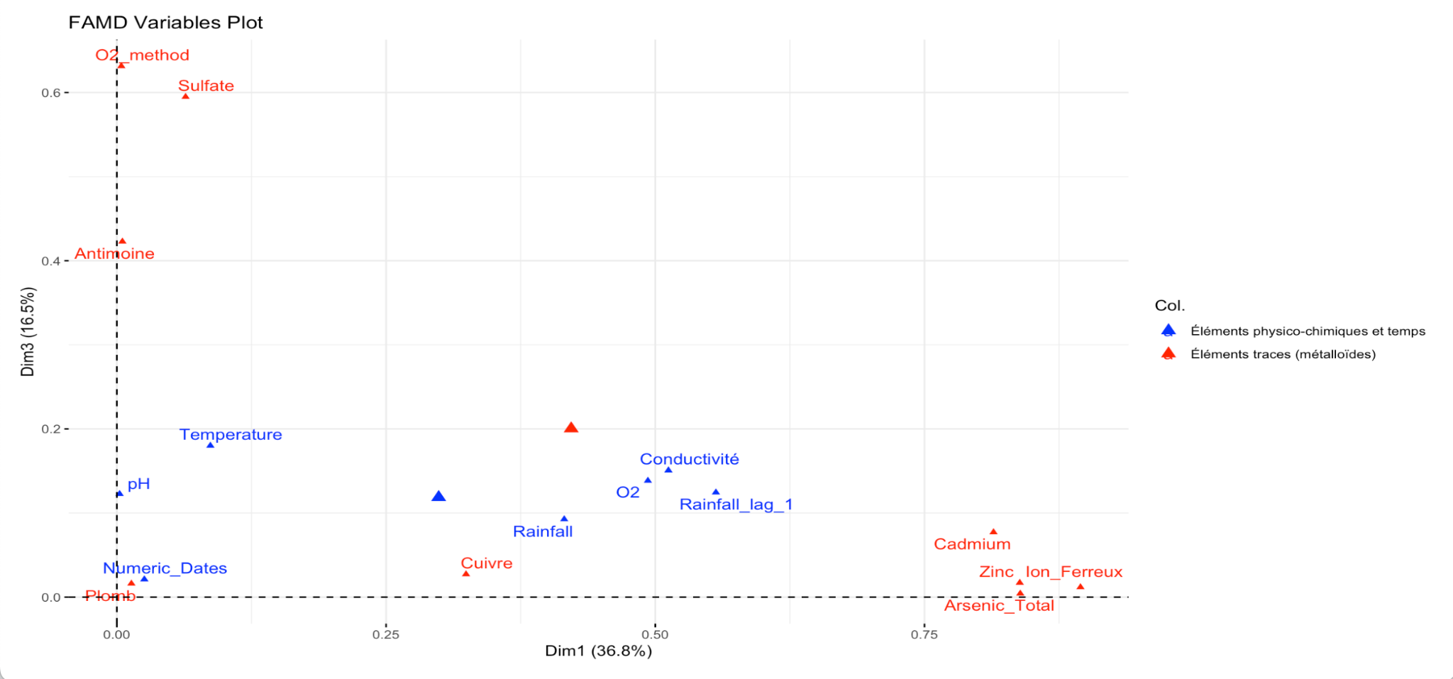
Analyse Factorielle de Données Mixtes (FAMD)
Notes:
Certains éléments traces comme le Cuivre tirent moins la variance vers eux.

Slide 15
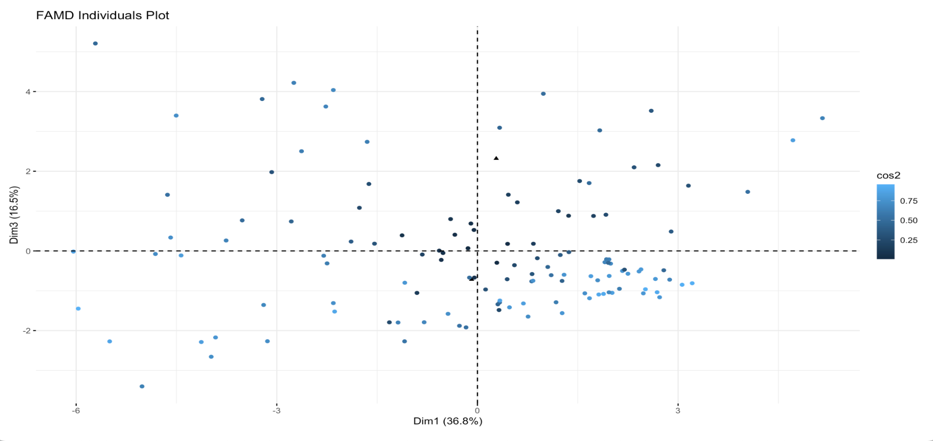
Analyse Factorielle de Données Mixtes (FAMD)
Notes:
Les individus sont plus centrés à l’origine par rapport au graphe précédent donc les variables centrées Antimoine, Sulfate, Plomb et pH tirent l’inertie vers eux . 1/sqrt(eig) = 0.47 donc pivot d’environ 180°.

Slide 16
S1 en fonction de COWG
Éléments | Intercept | Pente
Température | 7.81202 | 0.51873
pH | 1.42235 | 0.56877
O2 | -0.12619 | 0.26856
Conductivité | 470.30707 | 0.98910
Antimoine | 23.4267 | 1.3950
Arsenic | -6379 (NS) | 1.222
Éléments | Intercept | Pente
Cadmium | 12.46869 | 1.02141
Cuivre | 404.02427 | 0.80279
Plomb | 1091 | 0.4243
Sulfate | 2158 | 0.4237
Zinc | -1389 | 1.632
FeII | 518.64850 | 0.88479

Slide 17
Questions
En quoi consiste les isotopes et pourquoi choisit-on un isotope plutôt qu’un autre dans les mesures (eg. 121Sb vs 123Sb) ?
Est-ce que les organigrammes de corrélations font sens du point de vue de la Chimie ?

